Slide 1

SEMINARIO DE LENGUAJES OPCIÓN ANDROID
Layouts
Esp. Delía Lisandro, Mg. Corbalán Leonardo

Slide 2
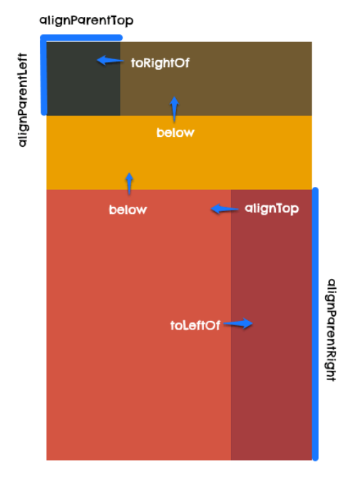
RelativeLayout
Es un Layout donde las posiciones de los elementos contenidos (hijos) pueden ser descriptas en relación con otros elementos hijos o bien en relación con el padre, es decir, el propio Layout

Slide 3
RelativeLayout
Elimina la necesidad de tener ViewGroups anidados, mejorando la performance

Slide 4
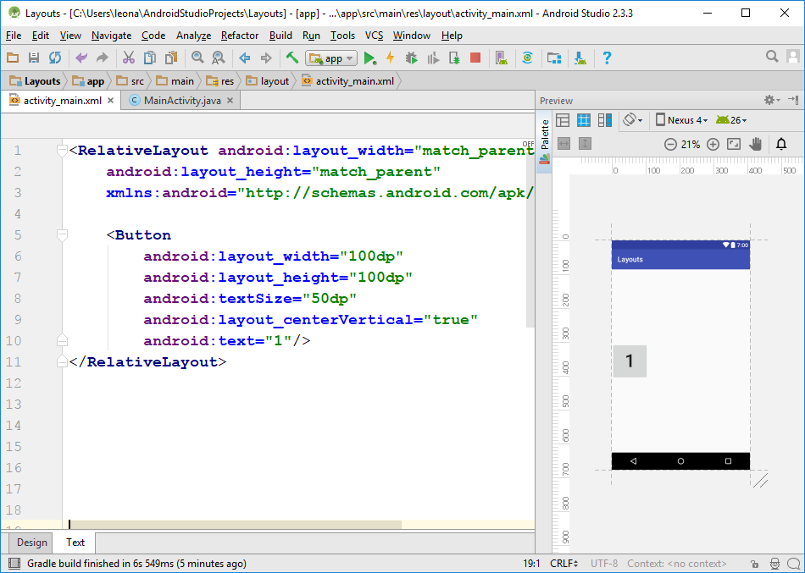
RelativeLayout
Probar el resultado de la siguiente disposición

Slide 5
RelativeLayout
layout_centerVertical: Centra al View verticalmente con respecto a los límites de su contenedor

Slide 6
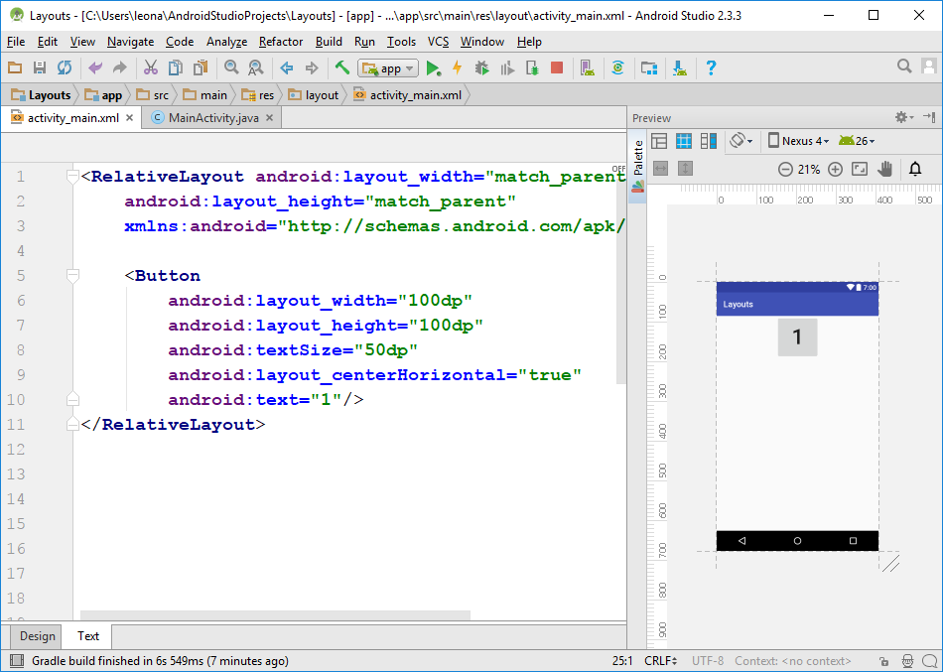
RelativeLayout
Probar el resultado de la siguiente disposición

Slide 7
RelativeLayout
layout_centerHorizontal: Centra al View horizontalmente con respecto a los límites de su contenedor

Slide 8
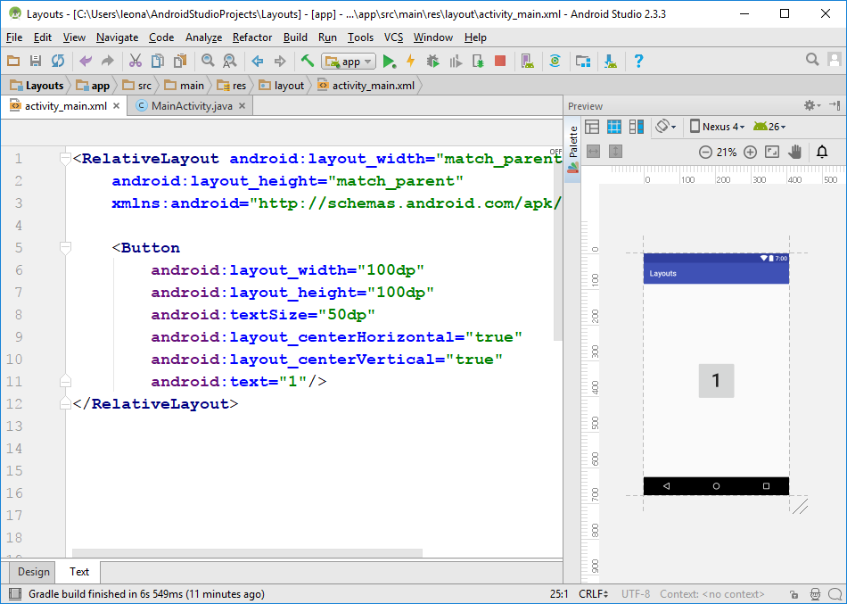
RelativeLayout
Probar el resultado de la siguiente disposición

Slide 9
RelativeLayout
layout_centerVertical combinado con layout_centerHorizontal central al View con respecto a los límites de su contenedor

Slide 10
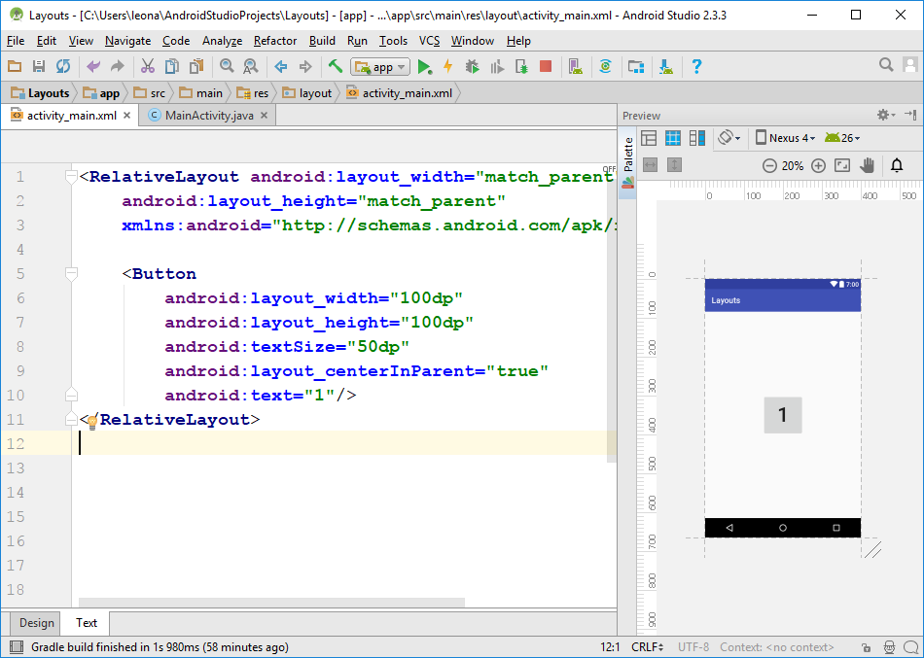
RelativeLayout
Probar el resultado de la siguiente disposición

Slide 11
RelativeLayout
layout_centerInParent: Centra al View con respecto a los límites de su contenedor (mismo efecto que el anterior)

Slide 12
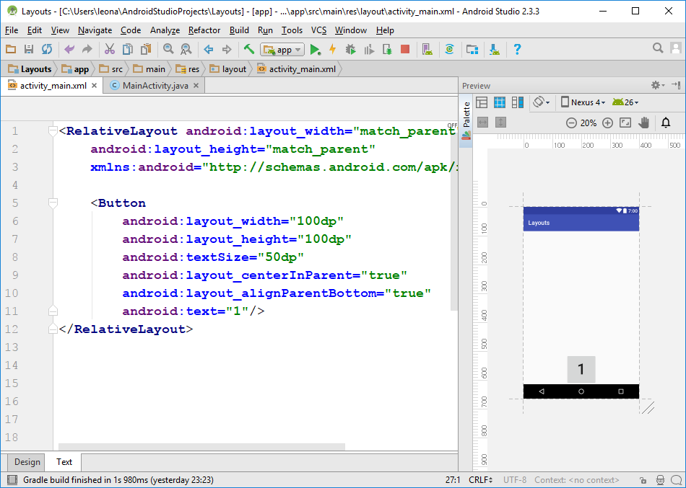
RelativeLayout
Probar el resultado de la siguiente disposición

Slide 13
RelativeLayout
layout_alignParentBottom: Alinea el borde inferior del View con el borde inferior del contenedor

Slide 14
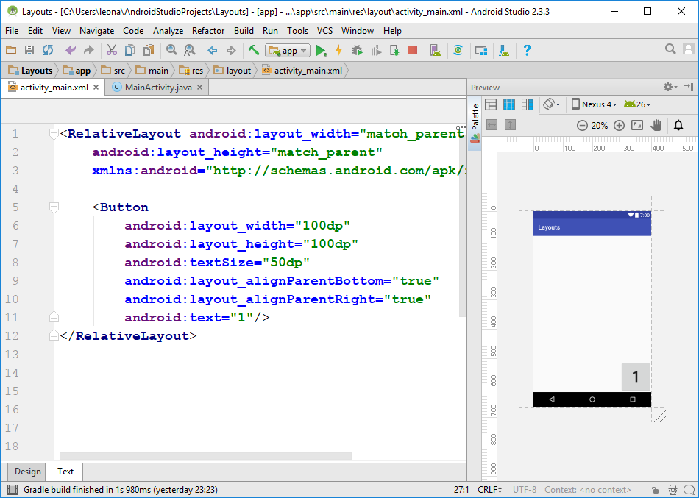
RelativeLayout
Probar el resultado de la siguiente disposición

Slide 15
RelativeLayout
layout_alignParentRight: Alinea el borde derecho del View con el borde derecho de su contenedor

Slide 16
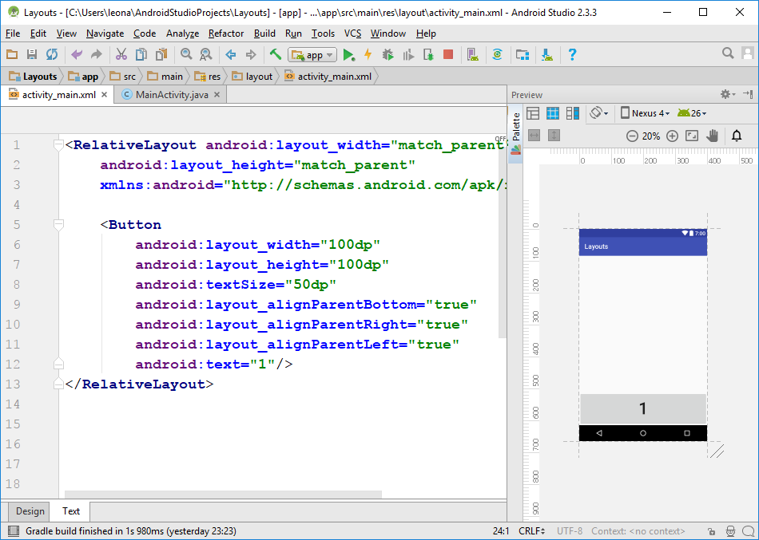
RelativeLayout
Probar el resultado de la siguiente disposición

Slide 17
RelativeLayout
layout_alignParentLeft: Alinea el borde izquierdo del View con el borde izquierdo de su contenedor

Slide 18
La mayoría de los atributos que posicionan los Views dentro de un RelativeLayout afectan a uno de los bordes del View, es por eso que al combinarlos puede cambiar la dimensión de este elemento.

Slide 19
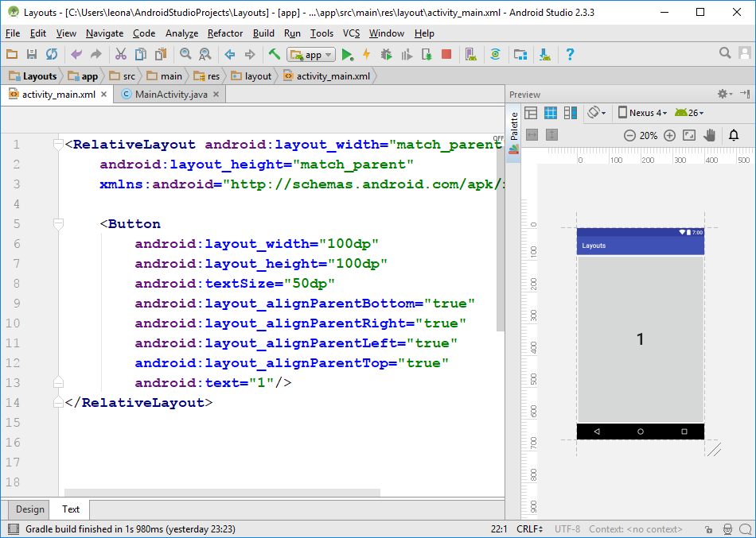
RelativeLayout
Probar el resultado de la siguiente disposición

Slide 20
RelativeLayout
layout_alignParentTop: Alinea el borde superior del View con el borde superior de su contenedor

Slide 21
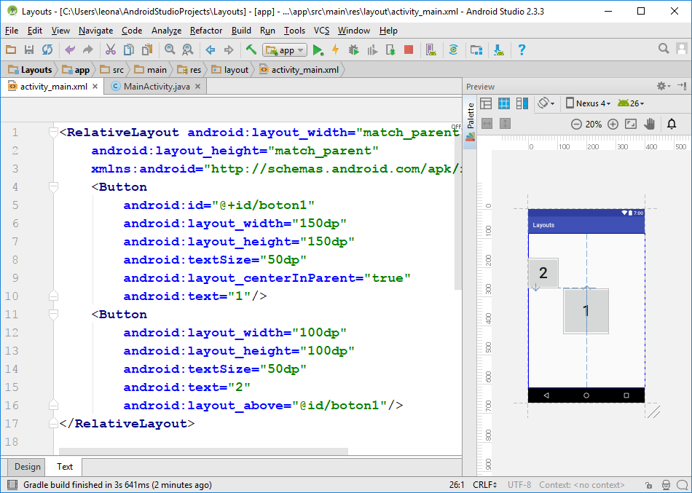
RelativeLayout
Probar el resultado de la siguiente disposición

Slide 22
RelativeLayout
layout_above: Alinea el borde inferior de un View con el borde superior de otro View

Slide 23
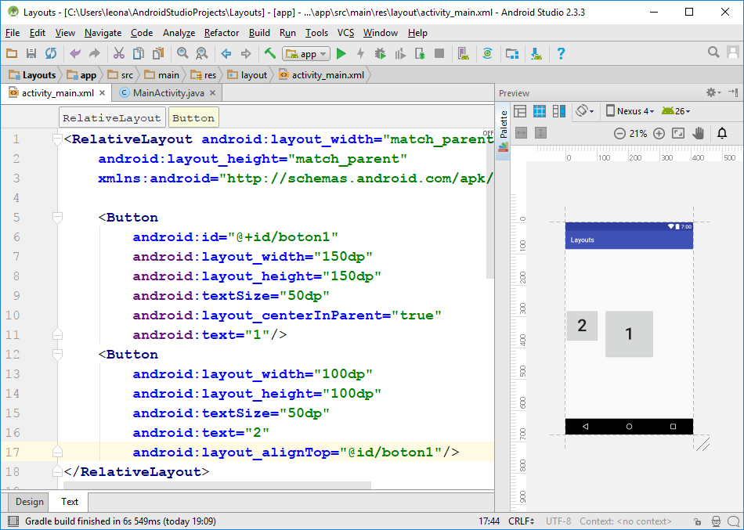
RelativeLayout
Probar el resultado de la siguiente disposición

Slide 24
RelativeLayout
layout_alignTop: Alinea el borde superior de un View con el borde superior de otro View

Slide 25
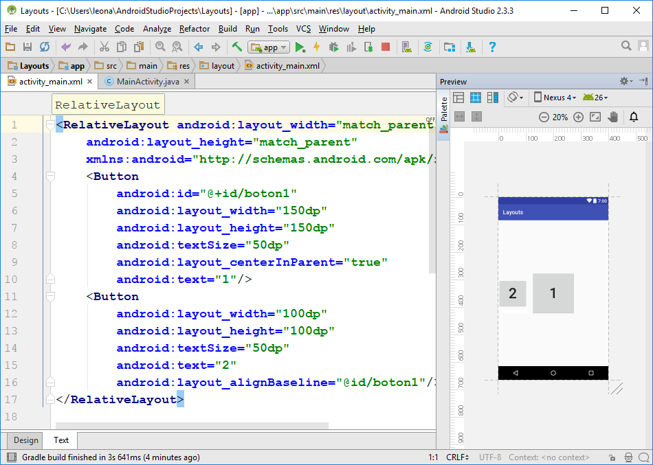
RelativeLayout
Probar el resultado de la siguiente disposición

Slide 26
RelativeLayout
layout_alignBaseline: Alinea la línea base de un View con la línea base de otro View.

Slide 27
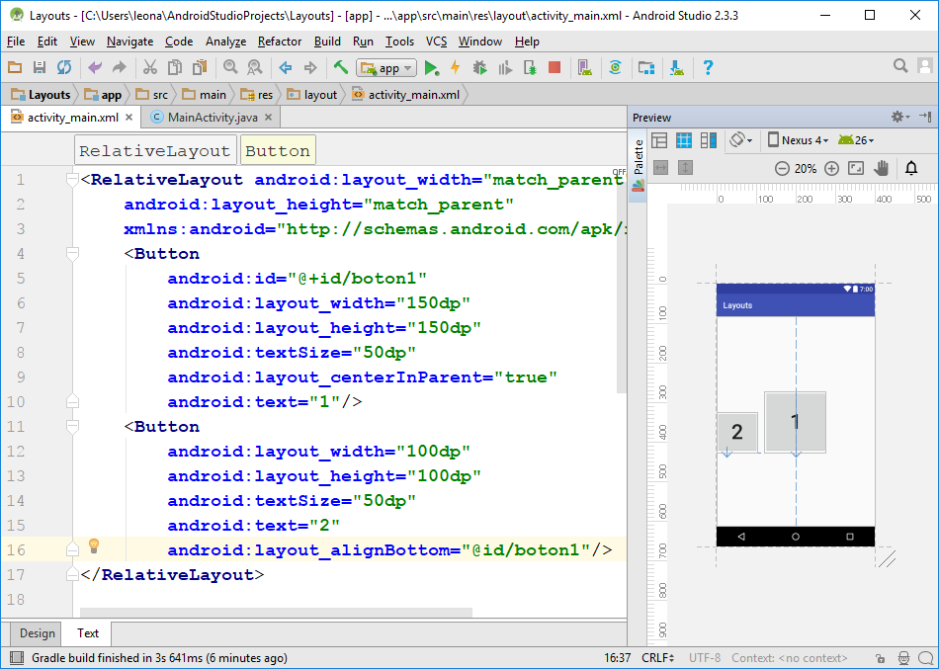
RelativeLayout
Probar el resultado de la siguiente disposición

Slide 28
RelativeLayout
layout_alignBottom: Alinea el borde inferior de un View con el borde inferior de otro View

Slide 29
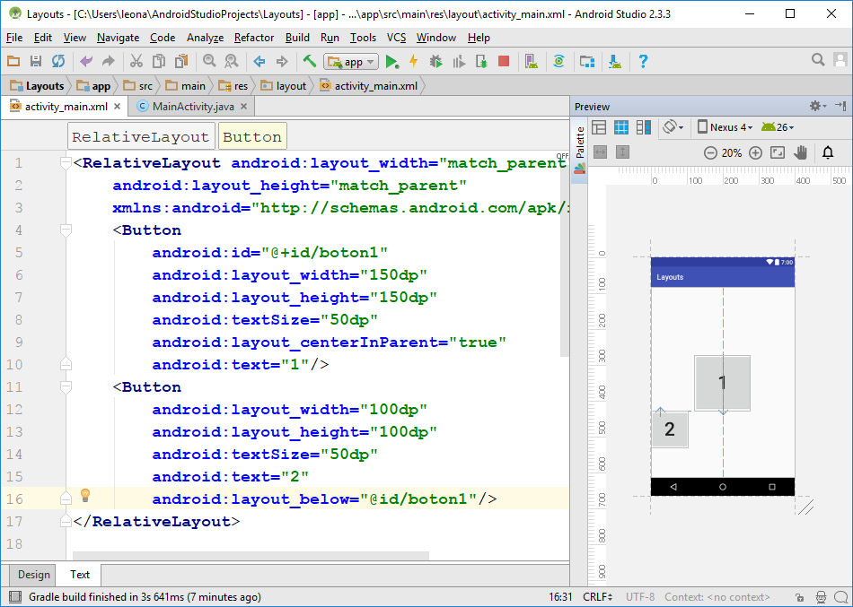
RelativeLayout
Probar el resultado de la siguiente disposición

Slide 30
RelativeLayout
layout_below: Alinea el borde superior de un View con el borde inferior de otro View

Slide 31
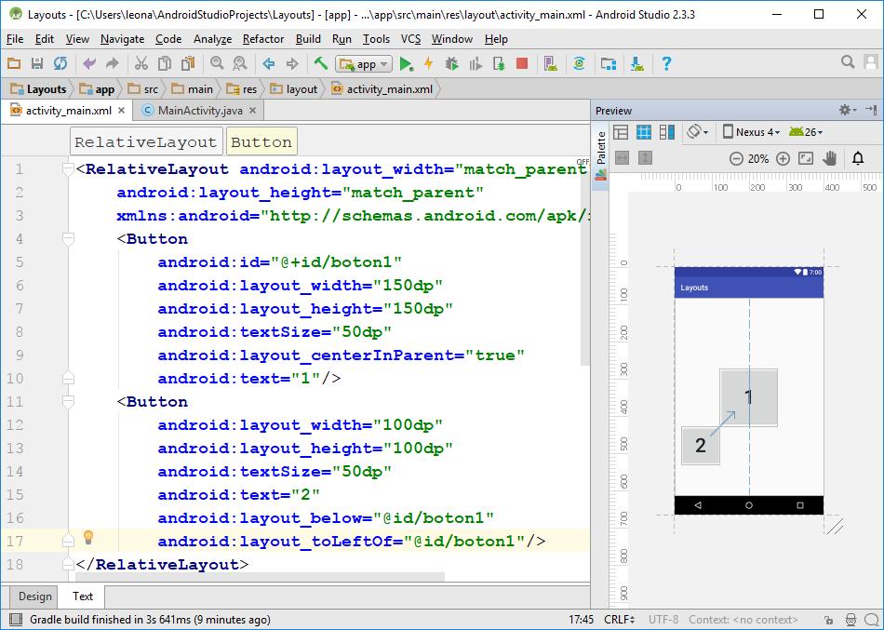
RelativeLayout
Probar el resultado de la siguiente disposición

Slide 32
RelativeLayout
layout_toLeftOf: Alinea el borde derecho de un View con el borde izquierdo de otro View

Slide 33
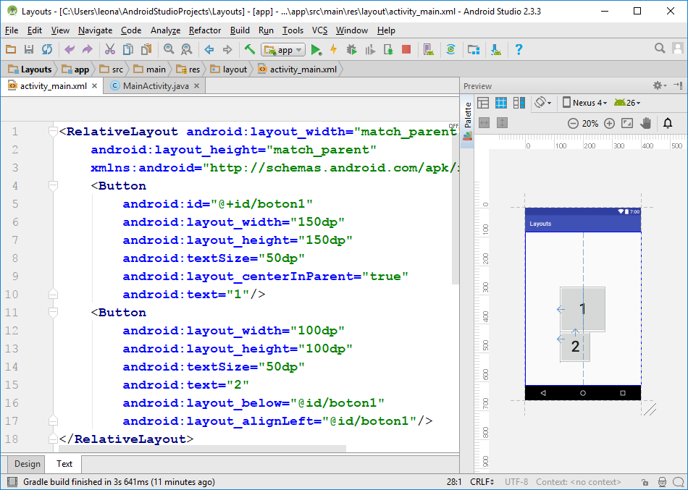
RelativeLayout
Probar el resultado de la siguiente disposición

Slide 34
RelativeLayout
layout_alignLeft: Alinea el borde izquierdo de un View con el borde izquierdo de otro View.

Slide 35
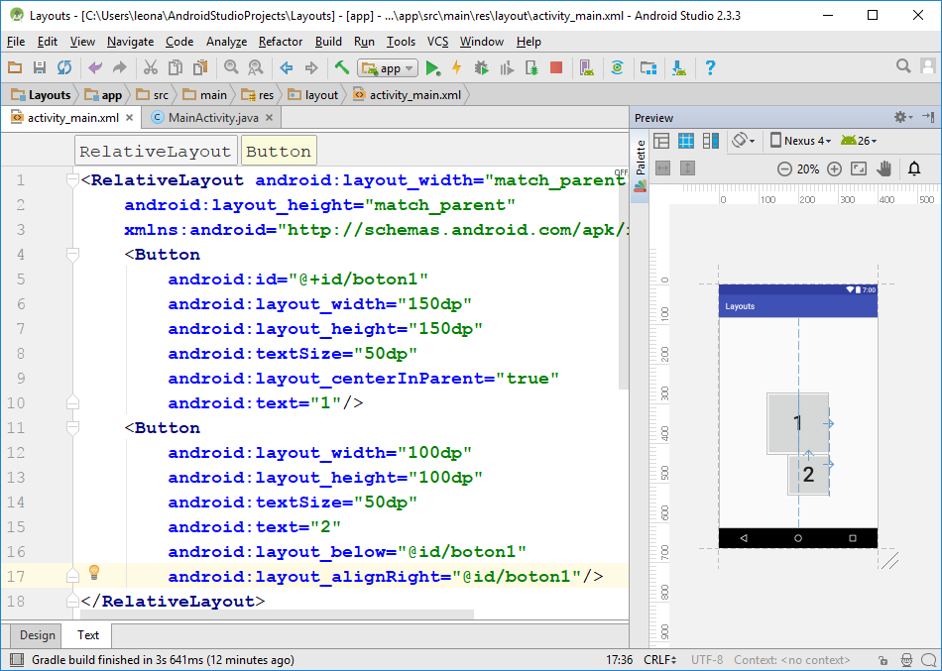
RelativeLayout
Probar el resultado de la siguiente disposición

Slide 36
RelativeLayout
layout_alignRight: Alinea el borde derecho de un View con el borde derecho de otro View

Slide 37
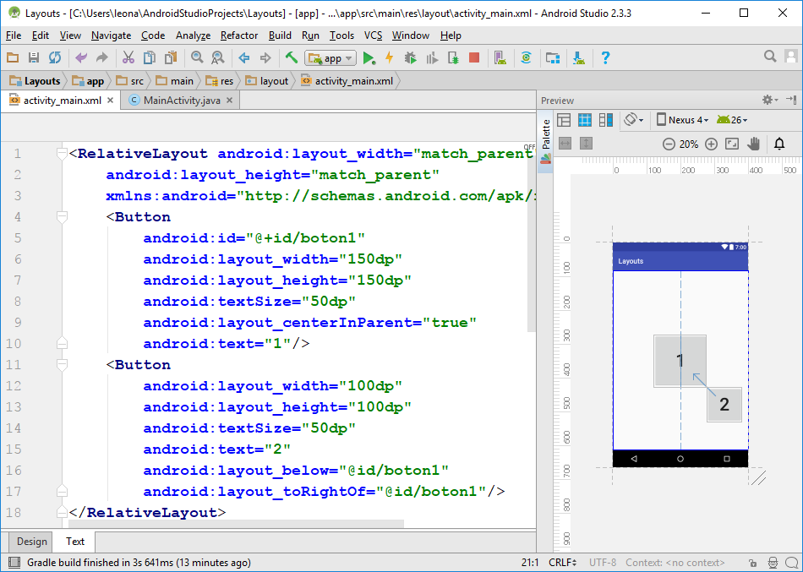
RelativeLayout
Probar el resultado de la siguiente disposición

Slide 38
RelativeLayout
layout_toRightOf: Alinea el borde izquierdo de un View con el borde derecho de otro View

Slide 39
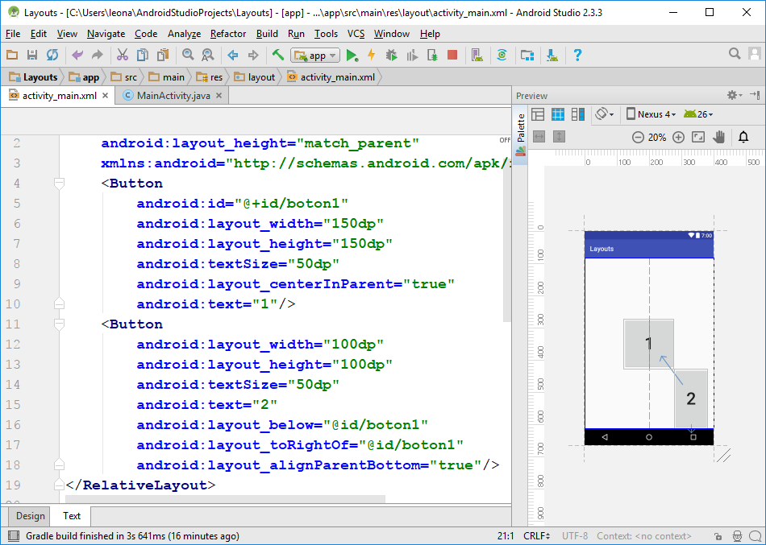
RelativeLayout
Probar el resultado de la siguiente disposición

Slide 40
RelativeLayout
Se pueden combinar distintas disposiciones para obtener resultados muy variados

Slide 41
Relacionado con las alineaciones horizontales y teniendo en cuenta los idiomas RTL también existen:
- layout_alignParentStart
- layout_alignParentEnd
- layout_alignStart
- layout_alignEnd
- layout_toStartOf
- layout_toEndOf
Para el idioma español Start funciona como Left y End funciona como Right. Para los idiomas RTL justo lo contrario

Slide 42
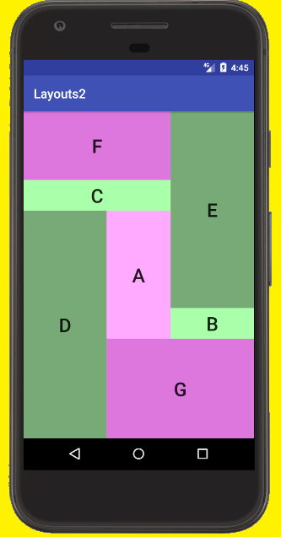
Ejercicio
Diseñar la siguiente interface (los views son Buttons a los que se les ha cambiado el color del background)

Slide 43
Ejercicio
Diseñar la siguiente interface (los views son Buttons a los que se les ha cambiado el color del background)

Slide 44
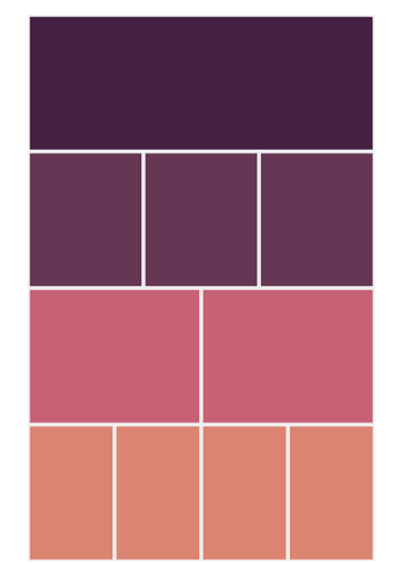
TableLayout
Es un ViewGroup que ubica a sus hijos en filas y columnas
Generalmente está compuesto de objetos TableRow.
Cada TableRow puede tener 0, 1 o más celdas.

Slide 45
TableLayout
La tabla tendrá tantas columnas como aquel TableRow con más celdas.
Una celda podría expandirse ocupando más de una columna.
Un TableLayout no contempla bordes. Simplemente organiza elementos visuales

Slide 46
TableLayout
Un TableLayout es una especialización de un LinearLayout con orientación vertical.

Slide 47
TableLayout
Asimismo, cada TableRow es una especialización de un LinearLayout con orientación horizontal.

Slide 48
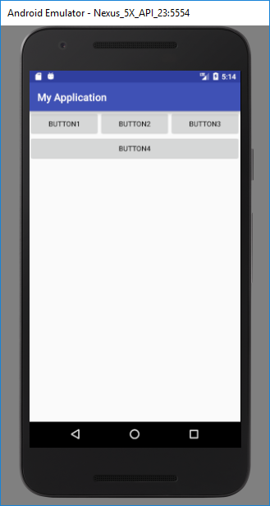
Ejemplo de TableLayout
<TableLayout xmlns:android="http://schemas.android.com/apk/res/android" android:layout_width="match_parent" android:layout_height="match_parent" android:stretchColumns="*"> <TableRow > <Button android:id="@+id/button1" android:layout_width="wrap_content" android:layout_height="wrap_content" android:text="button1" /> <Button android:id="@+id/button2" android:layout_width="wrap_content" android:layout_height="wrap_content" android:text="button2" />
<Button android:id="@+id/button3" android:layout_width="wrap_content" android:layout_height="wrap_content" android:text="button3" /> </TableRow> <TableRow> <Button android:id="@+id/button4" android:layout_width="wrap_content" android:layout_height="wrap_content" android:layout_span="3" android:text="button4" /> </TableRow> </TableLayout>

Slide 49
Ejemplo de TableLayout
<TableLayout xmlns:android="http://schemas.android.com/apk/res/android" android:layout_width="match_parent" android:layout_height="match_parent" android:stretchColumns="*"> <TableRow > <Button android:id="@+id/button1" android:layout_width="wrap_content" android:layout_height="wrap_content" android:text="button1" /> <Button android:id="@+id/button2" android:layout_width="wrap_content" android:layout_height="wrap_content" android:text="button2" />
<Button android:id="@+id/button3" android:layout_width="wrap_content" android:layout_height="wrap_content" android:text="button3" /> </TableRow> <TableRow> <Button android:id="@+id/button4" android:layout_width="wrap_content" android:layout_height="wrap_content" android:layout_span="3" android:text="button4" /> </TableRow> </TableLayout>
Estira las columnas para ocupar todo el ancho del TableLayout

Slide 50
Ejemplo de TableLayout
<TableLayout xmlns:android="http://schemas.android.com/apk/res/android" android:layout_width="match_parent" android:layout_height="match_parent" android:stretchColumns="*"> <TableRow > <Button android:id="@+id/button1" android:layout_width="wrap_content" android:layout_height="wrap_content" android:text="button1" /> <Button android:id="@+id/button2" android:layout_width="wrap_content" android:layout_height="wrap_content" android:text="button2" />
<Button android:id="@+id/button3" android:layout_width="wrap_content" android:layout_height="wrap_content" android:text="button3" /> </TableRow> <TableRow> <Button android:id="@+id/button4" android:layout_width="wrap_content" android:layout_height="wrap_content" android:layout_span="3" android:text="button4" /> </TableRow> </TableLayout>
La vista ocupa 3 columnas

Slide 51
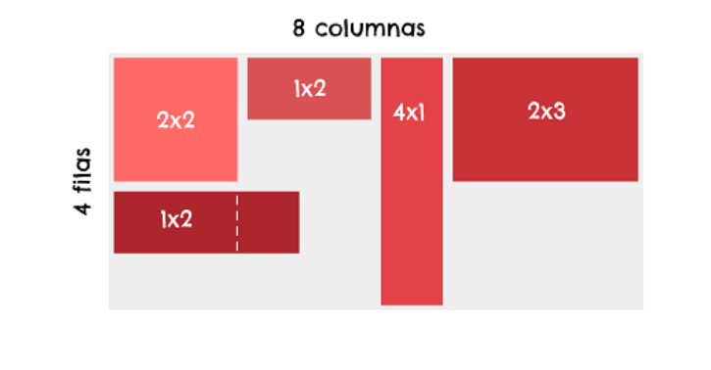
GridLayout
Incluido a partir de Andriod 4.0 (API 14)
Es un ViewGroup que ubica a sus hijos en una grilla rectangular.
Es posible especificar cantidad de filas y columnas.
A diferencia del TableLayout, es posible expandir una celda de forma horizontal o vertical.

Slide 52
GridLayout
No existe un concepto análogo a TableRow. Los elementos hijos se irán colocando ordenadamente por filas o columnas (dependiendo de la propiedad android:orientation) hasta completar el número de filas o columnas.

Slide 53
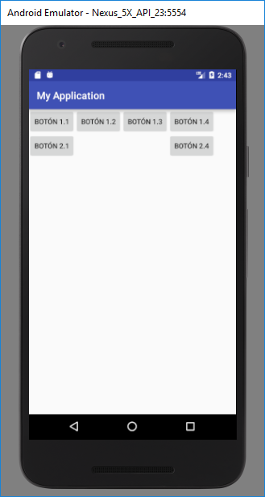
Ejemplo de GridLayout
<GridLayout xmlns:android="http://schemas.android.com/apk/res/android" android:layout_width="match_parent" android:layout_height="match_parent" android:columnCount="4" android:orientation="horizontal" > <Button android:text="Botón 1.1" /> <Button android:text="Botón 1.2" /> <Button android:text="Botón 1.3"
android:layout_rowSpan="2"/> <Button android:text="Botón 1.4" /> <Button android:text="Botón 2.1"
android:layout_columnSpan="2" /> <Button android:text="Botón 2.4" /> </GridLayout>

Slide 54
Ejemplo de GridLayout
<GridLayout xmlns:android="http://schemas.android.com/apk/res/android" android:layout_width="match_parent" android:layout_height="match_parent" android:columnCount="4" android:orientation="horizontal" > <Button android:text="Botón 1.1" /> <Button android:text="Botón 1.2" /> <Button android:text="Botón 1.3"
android:layout_rowSpan="2"/> <Button android:text="Botón 1.4" /> <Button android:text="Botón 2.1"
android:layout_columnSpan="2" /> <Button android:text="Botón 2.4" /> </GridLayout>
La vista ocupa 2 filas

Slide 55
Ejemplo de GridLayout
<GridLayout xmlns:android="http://schemas.android.com/apk/res/android" android:layout_width="match_parent" android:layout_height="match_parent" android:columnCount="4" android:orientation="horizontal" > <Button android:text="Botón 1.1" /> <Button android:text="Botón 1.2" /> <Button android:text="Botón 1.3"
android:layout_rowSpan="2"/> <Button android:text="Botón 1.4" /> <Button android:text="Botón 2.1"
android:layout_columnSpan="2" /> <Button android:text="Botón 2.4" /> </GridLayout>
La vista ocupa 2 columnas

Slide 56
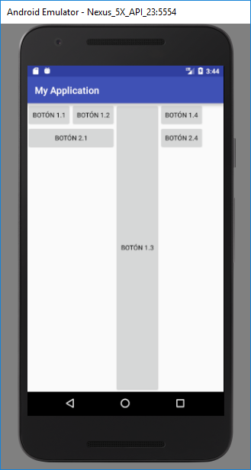
Ejemplo de GridLayout
<GridLayout xmlns:android="http://schemas.android.com/apk/res/android" android:layout_width="match_parent" android:layout_height="match_parent" android:columnCount="4" android:orientation="horizontal" > <Button android:text="Botón 1.1" /> <Button android:text="Botón 1.2" /> <Button android:text="Botón 1.3"
android:layout_rowSpan="2"
android:layout_gravity="fill_vertical"/> <Button android:text="Botón 1.4" /> <Button android:text="Botón 2.1"
android:layout_columnSpan="2“
android:layout_gravity="fill_horizontal"/> <Button android:text="Botón 2.4" /> </GridLayout>
Es posible expandir las vistas para que ocupen toda la celda

Slide 57
Ejemplo de GridLayout
<GridLayout xmlns:android="http://schemas.android.com/apk/res/android" android:layout_width="match_parent" android:layout_height="match_parent" android:columnCount="4" android:orientation="horizontal" > <Button android:text="Botón 1.1" /> <Button android:text="Botón 1.2" /> <Button android:text="Botón 1.3"
android:layout_rowSpan="2"
android:layout_gravity="fill_vertical"/> <Button android:text="Botón 1.4" /> <Button android:text="Botón 2.1"
android:layout_columnSpan="2“
android:layout_gravity="fill_horizontal"/> <Button android:text="Botón 2.4" /> </GridLayout>
¿Cuál es la razón para que el botón 1.3 se expanda al total del dispositivo?

Slide 58
Ejemplo de GridLayout
<GridLayout xmlns:android="http://schemas.android.com/apk/res/android" android:layout_width="match_parent" android:layout_height="match_parent" android:columnCount="4" android:orientation="horizontal" > <Button android:text="Botón 1.1" /> <Button android:text="Botón 1.2" /> <Button android:text="Botón 1.3"
android:layout_rowSpan="2"
android:layout_gravity="fill_vertical"/> <Button android:text="Botón 1.4" /> <Button android:text="Botón 2.1"
android:layout_columnSpan="2“
android:layout_gravity="fill_horizontal"/> <Button android:text="Botón 2.4" /> </GridLayout>

Slide 59
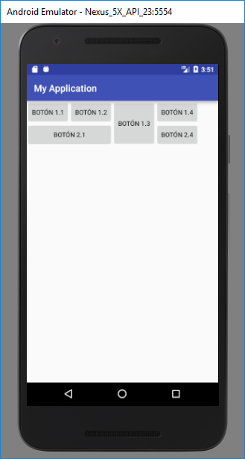
Ejemplo de GridLayout
<GridLayout xmlns:android="http://schemas.android.com/apk/res/android" android:layout_width="match_parent" android:layout_height=“wrap_content" android:columnCount="4" android:orientation="horizontal" > <Button android:text="Botón 1.1" /> <Button android:text="Botón 1.2" /> <Button android:text="Botón 1.3"
android:layout_rowSpan="2"
android:layout_gravity="fill_vertical"/> <Button android:text="Botón 1.4" /> <Button android:text="Botón 2.1"
android:layout_columnSpan="2“
android:layout_gravity="fill_horizontal"/> <Button android:text="Botón 2.4" /> </GridLayout>
Cambiar el valor a wrap_content y probar en emulador

